Slide 1
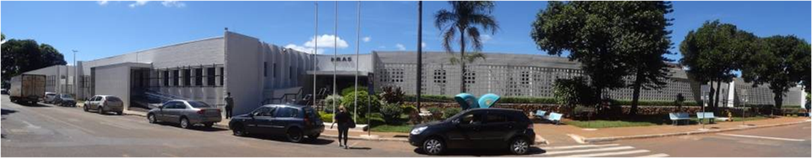
Sessão de Anatomia Clínica
Pancreatite pós-cirúrgica
Miocardiopatia hipertrófica (Cirurgia: fundoplicatura)
Unidade de Terapia Intensiva Pediátrica – HRAS/HMIB
Apresentação: Alessandra Severiano; Roberta Bonfim – R3 UTI Pediátrica
Coordenação: Sandra Soares, Marcos EA Segura (Patologista)
Coordenador das Sessões de Anatomia Clínica do HRAS/HMIB: Dr. Paulo R. Margotto (ESCS/SES/DF)
www.paulomargotto.com.br
Brasília, 20 de setembro de 2013

Slide 2
Identificação:
  T. A.O
  Gênero feminino
  6 anos
  P: 18kg
  Admitida UTI Pediátrica (UTIP) do HRAS/HMIB em 20/04/2013
  Procedência: UTIP – Hospital Regional de Taquatinga (HRT)

Slide 3
Resumo clínico
Paciente portadora de encefalopatia crônica encontrava-se internada no HRT desde janeiro devido, inicialmente, a quadro convulsivo.
Evoluiu com intercursos infecciosos (pneumonias, ITU) tratados com diferentes esquemas antibióticos, inclusive com antifúngicos.
  Apresentou instabilidade hemodinâmica em dois episódios recebendo, inclusive, drogas vasoativas.
Necessitou, ainda, de ventilação mecânica e apresentou falhas de extubação.

Slide 4
Último esquema antibiótico no HRT foi para tratamento de provável ITU, com meropenem e anfotericina B (posteriormente substituída por fluconazol).
Estava intubada e em ventilação mecânica desde o dia 30/03/13.
Evoluiu apresentando picos febris esporádicos sendo iniciado vancomicina em 19/04.
Apresentava, também diagnóstico de refluxo gastroesofágico (EED).

Slide 5
Internação UTIP – HRASHMIB
Admissão UTIP HRAS/ HMIB: 20/04/2013
Motivo da internação:
  Realização de gastrostomia e traqueostomia.
Diagnósticos:
  ECNP (asfixia perinatal)
  Falhas de extubação
  Infecção?
20/04/13 - Manhã
1º DIH HIMB
Mero D22
Vanco D1

Slide 6
Medicações em uso:
  Meropenem D22
  Vancomicina D1
  Midazolam (0,15)
  Fentanil (1)
  Fenobarbital
  Omeprazol
  Valproato de sódio
  Oxcarbazepina
  Metoprolol
Antecedentes:
  Cardiopatia hipertrófica de VE;
  Nefrolitíase e ITU de repetição;
  Pielolitotomia à esquerda em julho de 2012;
  Fundoplicatura em 2009;
20/04/13 - Manhã
1º DIH HIMB
Mero D22
Vanco D1
Notes:
Cálculo retirado media aproximadamente 7 x 5 x 3 mm. Laudo analítico do cálculo = CARBONATO "puro" (não há associação com
cálcio).

Slide 7
Exame físico à admissão
  REG, corada, hidratada, anictérica, acianótica, ativa e reativa. Afebril.
  FC: 128 bpm SatO2 90%.
  AC: RCR 2T, BNF, sem sopros.
  AR: MV rude com presença de crepitações em base de Htx E e roncos difusos.
  Abd: Globoso, RHA+, normotenso. Fígado a 1cm do RCD.
  Pele: Sem exantemas.
  Extremidades: pulsos amplos, TEC 2seg
  SN: Sem sinais meníngeos.
20/04/13 – Manhã
1º DIH HIMB
Mero D22
Vanco D1

Slide 8
Dispositivos:
  SNE
  VM com parâmetros moderados
  Acesso em VSCE (D7)
Colhido sangue para exames:
  Na:135 Ca:9,0 K:4,8 Mg:1,1
  Ur:33 Cr:0,3
  Hb:10 Hct:32,2
  Leuco: 10800 (seg82/ bast2/ eos3/ mono2/ linf11)
  Plaq:317000
20/04/13 – Manhã
1º DIH HIMB
Mero D22
Vanco D1

Slide 9
Segundo relato materno, estava apresentando febre diária há 3 dias.
Foi transferida para a UTIP-HMIB em jejum para realização dos procedimentos.
Devido quadro infeccioso, optado por liberar a dieta e adiar os procedimentos.
Colhido hemocultura, urocultura e EAS.
Solicitada radiografia de tórax.
20/04/13 – Manhã
1º DIH HIMB
Mero D22
Vanco D1

Slide 10
EAS por sondagem vesical:
  DU:1020 pH:6,0
  células:3p/c
  leuc:numerosos
  hemáceas 3p/c
  flora (++) muco(+)
Optado em suspender Vancomicina, Meropenem e iniciar Ciprofloxacino.
Colhida nova urocultura.
21/04/13
2º DIH HIMB
Vanco e mero suspensos
Cipro – D0

Slide 11
Equipe da UTIP-HRT entrou em contato e informou crescimento de Pseudomonas na secreção traqueal colhida em 18/04.
22/04/13
3º DIH HIMB
Cipro – D1

Slide 12
Uroculturas colhidas em 20 e 21/04: negativas.
Discutido caso com equipe da CCIH que diante de uroculturas negativas e cultura de secreção traqueal positiva para Pseudomonas, sensível a ciprofloxacina e resistente a meropenem, orientou trocar ciprofloxacina por levofloxacina.
Prescrita dieta zero a partir da meia noite para realização de traqueostomia e gastrostomia no dia seguinte.
24/04/13
5º DIH HIMB
Cipro D3 -Suspensa
Levo D1

Slide 13
Devido antecedente de cardiopatia foi realizado ecocardiograma com a seguinte conclusão:
  “Hipertrofia septal de grau discreto.
  Disfunção diastólica de VE tipo alteração do relaxamento.”
Parecer cardiologista pediatra:
  Trata-se de uma miocardiopatia sem repercussão hemodinâmica e de baixo risco anestésico.
  CD: Manter paciente monitorizada durante o procedimento cirúrgico. Manter metoprolol.
24/04/13
5º DIH HIMB
Cipro D3 - Suspensa
Levo D1
Notes:
Paciente fazia uso de metoprolol

Slide 14
Paciente foi submetida a traqueostomia (cânula n°5) e gastrostomia com fundoplicatura, retornando à UTIP por volta das 18h30.
Relato cirúrgico de dificuldades durante o procedimento, pois criança já havia sido submetida à fundoplicatura. Recebeu um concentrado de hemácias durante o procedimento.
POI imediato: hemodinâmica estável, porém sem diurese. Recebeu expansão com SF0,9% 250ml com boa resposta.
25/04/13 - Tarde
6º DIH HIMB
POI imediato
Levo D2

Slide 15
1- DDH, SOB ANESTESIA GERAL
2- ASSEPSIA + ANTISSEPSIA + CCE
3- INCISÃO SUBCOSTAL ESQUERDA + ABERTURA POR PLANOS
4- ACHADO: ESTOMAGO ADERIDO EM BAÇO/FIGADO/TRANSVERSO + PONTOS DE FUNDO GASTRICO COM ESOFAGO DISTAL DE FUNDOPLICATURA PREVIA QUE SE DESFIZERAM.
5- REALIZADO: LIBERAÇÃO DE ADERENCIAS (COM DIFICULDADE) E DOS PONTOS DE FIXAÇÃO ENTRE ESTOMAGO/ESOFAGO PREVIOS. DURANTE A LIBERAÇÃO HOUVE PERFURAÇÃO DE ESTOMAGO QUE FOI PRONTAMENTE RAFIADO. CONFECÇÃO DE NOVA FUNDOPLICATURA A NISSEN COM APROXIMAÇÃO DOS PILARES DIFRAGMATICO DO HIATO.
6- REALIZADO GASTROSTOMIA PELA TECNICA DE STAMM + LAVAGEM EXAUSTIVA DA CAVIDADE COM SORO MORNO + REVISÃO DE HEMOSTASIA
7- FECHAMENTO POR PLANOS
8- REALIZADO TAMBÉM TRAQUEOSTOMIA CONVENCIONAL APÓS ASSEPSIA, ANTISSEPSIA E CCE EM REGIÃO CERVICAL. CANULA Nº 5.0.
ATO SEM INTERCORRÊNCIAS

Slide 16
Sonda de gastrostomia aberta, drenando 40ml de secreção amarelada nas primeiras 12 horas.
Apresentou hipotensão (PAS de 77mmHg): nova expansão com SF0,9% 250ml.
Um pico febril.
Exame do abdome: Globoso, doloroso a palpação difusa, RHA diminuídos.
Cirurgião ressaltou que criança corria risco de sangramento, pois poderia ter havido lesão do baço durante o procedimento cirúrgico, devido aderências.
Orientações: Dieta zero por 72h, USG de abdome no leito, exames laboratoriais de controle.
26/04/13 - Manhã
7º DIH HIMB
1º DPO
Levo D3
Notes:
*Orientações da CIPE

Slide 17
USG de abdome evidenciou apenas rim esquerdo hipoplásico, com 2 cálculos no sistema pielocalicial, sem dilatação. Sem outros achados.
À tarde criança apresenta nova hipotensão (PAS 71mmHg), sem distúrbio de perfusão. Recebeu nova expansão com SF0,9%.
26/04/13 - Tarde
7º DIH HIMB
1º DPO
Levo D3

Slide 18
Exames:
  Hb:11 Hct:31,5
  Leuco:14300 (bast 5/ seg92/ mono1/ linf2)
  Plaquetas: 185000
  Na:136 / K:6,1 (hemólise) / Mg:1,2 / Cr:0,8 / Ur:46 / PT:4,7 / Albumina:2,3 / Globulina:2,4.
    Reposição de Mg
26/04/13 - Tarde
7º DIH HIMB
1º DPO
Levo D3

Slide 19
Paciente evoluiu sem diurese. Nova expansão com SF0,9% 20ml/kg seguida de dose de furosemida.
Manteve anúria após furosemida. Passada SVD, urinando em grande quantidade - aferido 150mL na fralda + diurese não contabilizada no lençol.
26/04/13 - Noite
7º DIH HIMB
1º DPO
Levo D3

Slide 20
Criança mantinha hipotensão, porém, sem distúrbio de perfusão, a despeito das expansões durante a noite. Fechou com diurese baixa de 0,9ml/kg/h, e com balanço hídrico bem positivo.
Confortável na VM, em dieta zero, com sonda gástrica aberta, drenando secreção escura (352ml/24h).
Abd: Globoso, doloroso a palpação difusa, RHA+ diminuídos
27/04/13 – Manhã
8º DIH HIMB
2º DPO
Levo D4

Slide 21
Paciente mantendo tendência a hipotensão arterial, com pulsos radiais palpáveis com intensidade e amplitude diminuídas, TEC 3seg, com urina concentrada e oligúria.
Acoplada à VM com parâmetros moderados, com sonda gástrica aberta drenando secreção escura.
Sem febre.
PAS 75mmHg
Iniciada dobutamina 5mcg/kg/min
27/04/13 – Tarde
8º DIH HIMB
2º DPO
Levo D4

Slide 22
Apresentando queda de SpO2 e bradicardia. Havia recebido dose de metoprolol pouco tempo antes.
Diurese diminuída.
Ao exame:
  dormindo, edema palpebral e de mãos, boa perfusão, hidratada.
  ACV: RCR 2T sem sopros.
  AR: escape pela TQT, roncos de transmissão. MV diminuído em HTE com estertores bolhosos.
  Abd: tenso, moderadamente globoso, RHA diminuídos.
ID Atelectasia? Hipervolemia? Metoprolol?
Foi ventilada com ambu com melhora do MV em HTE e da saturação.
27/04/13 – Noite
8º DIH HIMB
2º DPO
Levo D4

Slide 23
EXAME FÍSICO:
  REG, sincrônica com respirador, corada, hidratada, sedada, edemaciada, perfusão lentificada, pulsos finos, extremidades frias.
  ACV: NDN / AR: MV rude, abolido na base do HTD
  Abdome bastante distendido com dificuldade de palpação visceral. RHA ausentes. Cicatriz umbilical retificada. Edema de parede.
  FC: 133 bpm; PA: 97x45mmHg; FR: 25ipm; SatO2: 98%
CD: Expansão com SF0,9% seguida de furosemida: houve melhora do quadro perfusional e urina ficou clara. No decorrer da manhã houve novamente redução da perfusão- repetida expansão SF com boa resposta. Solicitado Rx de tórax e abdome e colhidos exames de controle.
28/04/13 – Manhã
9º DIH HIMB
3º DPO
Levo D5
Notes:
Estava recebendo reposições de perdas gástricas.

Slide 24
Exames:
  Na:129 K:5,9 Cl:99 Ca:8,6 Mg:2,8
  Ur:53 Cr:0,9 TGO:29 TGP:61 Triglicerídeos:128
  Prot tot:3,9 Alb:2,0 Glob1,9
  Hb:10,2 Hct:29,3
  Leuco:30000 (seg70/ bast15/eos2/mono4/linf9)
  Plaq:163000
Rx de tórax : opacidade em base D -Atelectasia e Rx de abdome com Velamento difuso. Discutido com a equipe da CIPE ainda pela manhã = Íleo adinâmico. A conduta foi mantida.
28/04/13 – manhã
9º DIH HIMB
3º DPO
Levo D5

Slide 25
14:00h: queda de saturação, atendida pela fisioterapia com manobras e aspiração da cânula de traqueostomia com saída de pequena quantidade de secreção, sem melhora do quadro mesmo após aumento dos parâmetros do ventilador mecânico; verificado sinais de choque novamente com pulsos finos, extremidades frias e TEC= 5", PAS: 87mmHg.
Recebeu expansão com albumina a 20% na dose de 0,5g/kg diluída 1:3, infundida em 1 hora e furosemida 1 mg/kg/dose após.
Trocado Levofloxacino por Meropenem.
Não houve melhora e foi iniciada Norepinefrina contínua a 0,2mcg/kg/min.
28/04/13 – Tarde
9º DIH HIMB
3º DPO

Slide 26
Evoluiu para PCR com atendimento imediato de RCP e cinco doses de Epinefrina e 1 dose de bicarbonato de sódio com reversão do quadro após 15 minutos.
Aumentadas Dobutamina para 10mcg/kg/min e Norepinefrina até 1 mcg/kg/min.
Às 15:15h nova PCR e RCP sem êxito. Óbito constatado às 16:50h.
HD: Choque séptico refratário.
Solicitada necropsia.
28/04/13 – Tarde
9º DIH HIMB
3º DPO

Slide 27
Hipóteses diagnósticas?

Slide 28
Fundoplicatura
Cirurgia que parece ser bem sucedida no controle do refluxo em muitos pacientes refratários ao tratamento clínico.
Em geral, é considerada para os pacientes com doença pulmonar devido à aspiração de material refluído. Pode ser indicada também para pacientes com déficit de crescimento que não respondem à alimentação por sonda, ou esofagite e vômitos intratáveis clinicamente.
Management of gastroesophageal reflux disease in children and adolescents – Up To Date Jun, 2013

Slide 29
Fundoplicatura
Complicações:
  Obstrução de intestino delgado (1-11%)
  “Síndrome da bolha/ distensão gasosa” (2-8%): a cirurgia pode alterar a capacidade mecânica de eliminar o ar engolido por eructação, levando a um acumulo de gás no estômago ou no intestino delgado, podendo causar cólicas e dores abdominais frequentes.
Management of gastroesophageal reflux disease in children and adolescents – Up To Date. Jun, 2013

Slide 30
Fundoplicatura
  Infecção (1 - 9%);
  Atelectasia ou pneumonia (4 -13%);
  Perfuração (2 - 4%);
  Estenose persistente do esôfago (1 - 9%);
  Obstrução esofágica (1 - 9%).
Management of gastroesophageal reflux disease in children and adolescents – Up To Date. Jun, 2013

Slide 31
Fundoplicatura
Complicações menos frequentes:
  Síndrome de Dumping;
  Hérnia incisional;
  Gastroparesia.
Management of gastroesophageal reflux disease in children and adolescents – Up To Date. Jun, 2013

Slide 32
Fundoplicatura
Reoperação é necessária em 3 a 19% dos pacientes.
Mortalidade operatória varia de 0 a 5%.
Pacientes com doenças neurológicas que necessitam de uma segunda operação antirrefluxo parecem ter uma frequência um pouco mais elevada de complicações.
Management of gastroesophageal reflux disease in children and adolescents – Up To Date. Jun, 2013

Slide 33
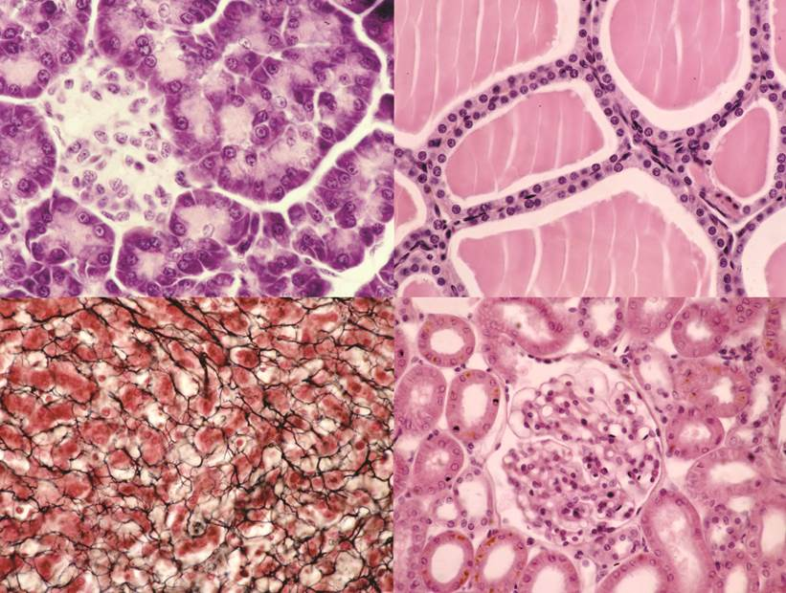
A 041/13
Marcos E.A. Segura
Médico patologista

Slide 34
ABERTURA DAS CAVIDADES
Grande quantidade de tecido adiposo subcutâneo
Alças distendidas com conteúdo líquido
Aderências comprometendo estomago, fígado, pâncreas e baço

Slide 35
ECTOSCOPIA
Sexo feminino
Fáscies sindrômica
Cicatriz cirúrgica linear em flanco esquerdo com sonda
Bom estado nutricional

Slide 36
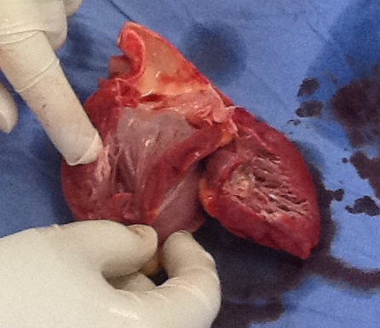
Sistema cardiovascular
 | Coração: Aumentado de tamanho. VD: normal. VE:1,5cm.
Parede anterior do VE foi rebatida mostrando luz comprimida, parede espessada e abaulamento subaórtico

Slide 37
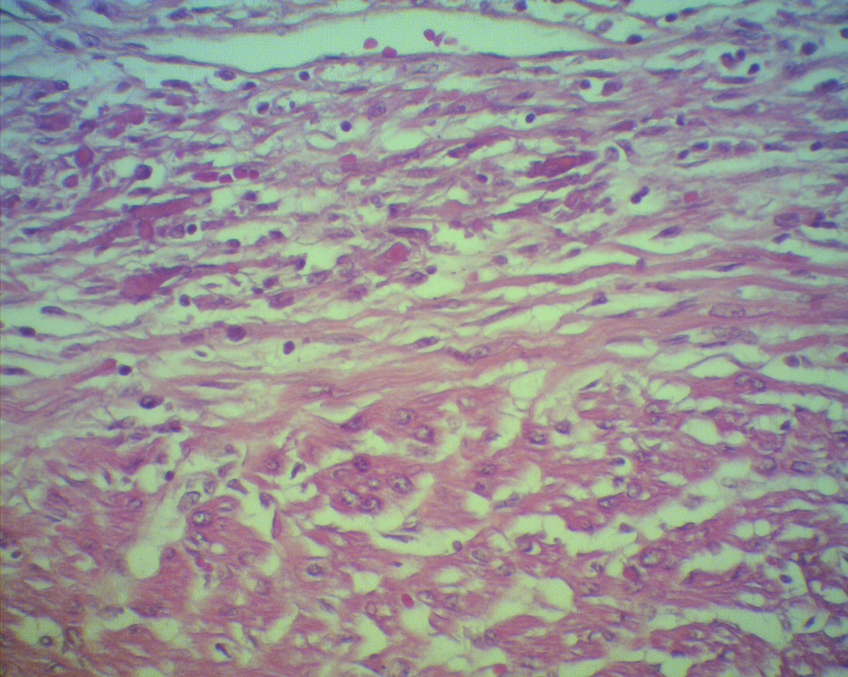
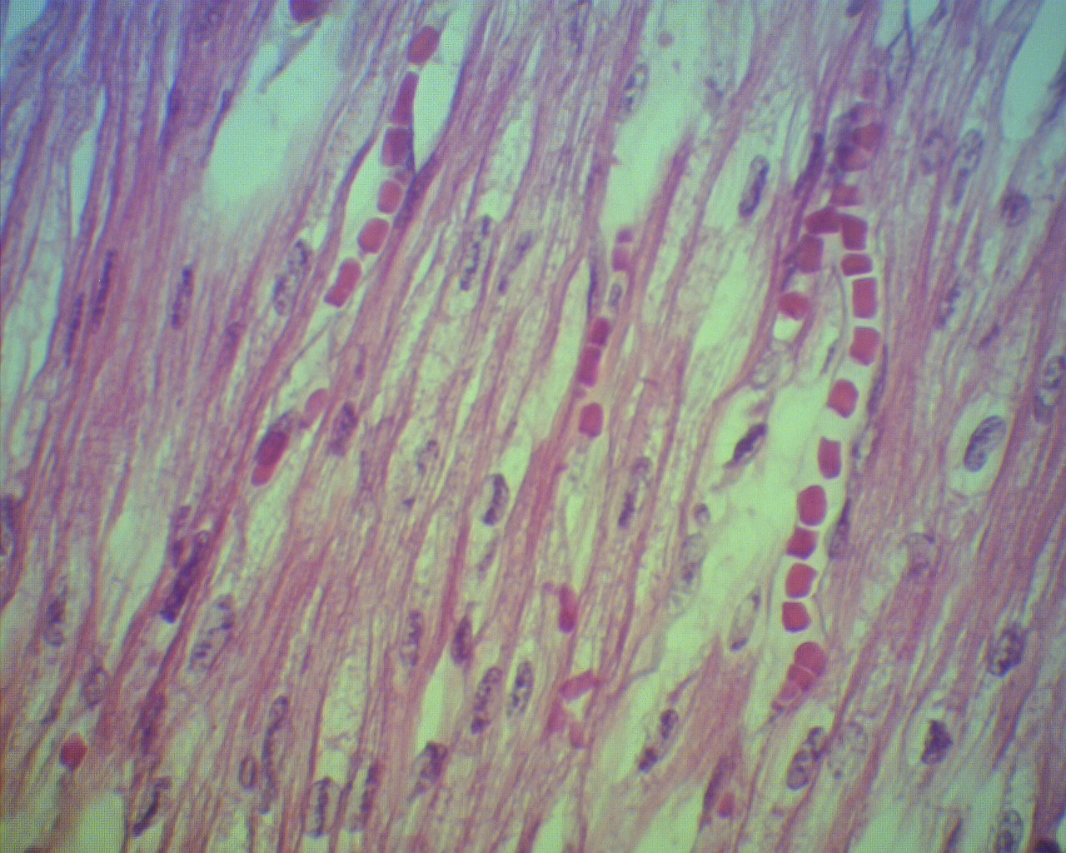
Sistema cardiovascular
Miocárdio com hipertrofia de fibras cardíacas | Áreas de infarto.

Slide 38
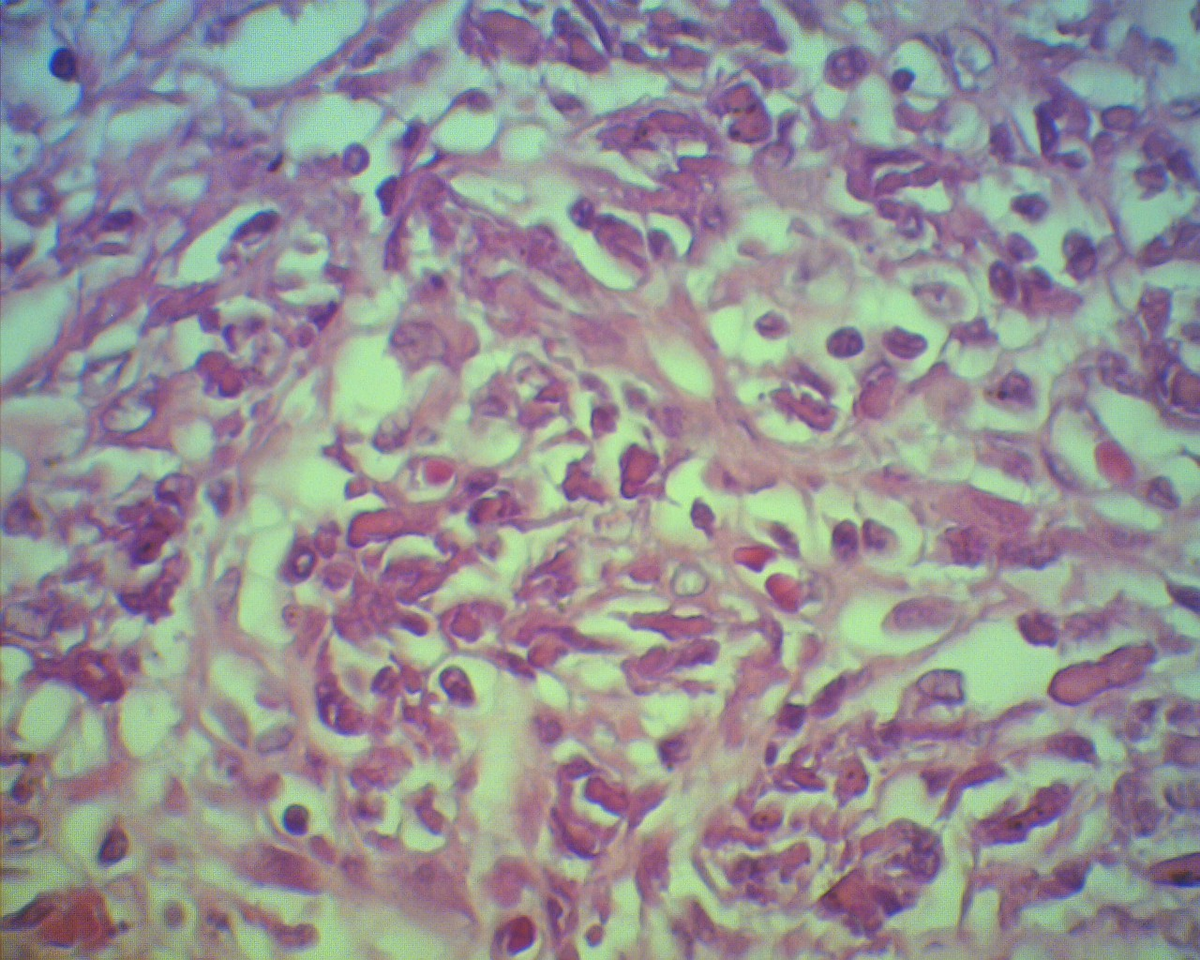
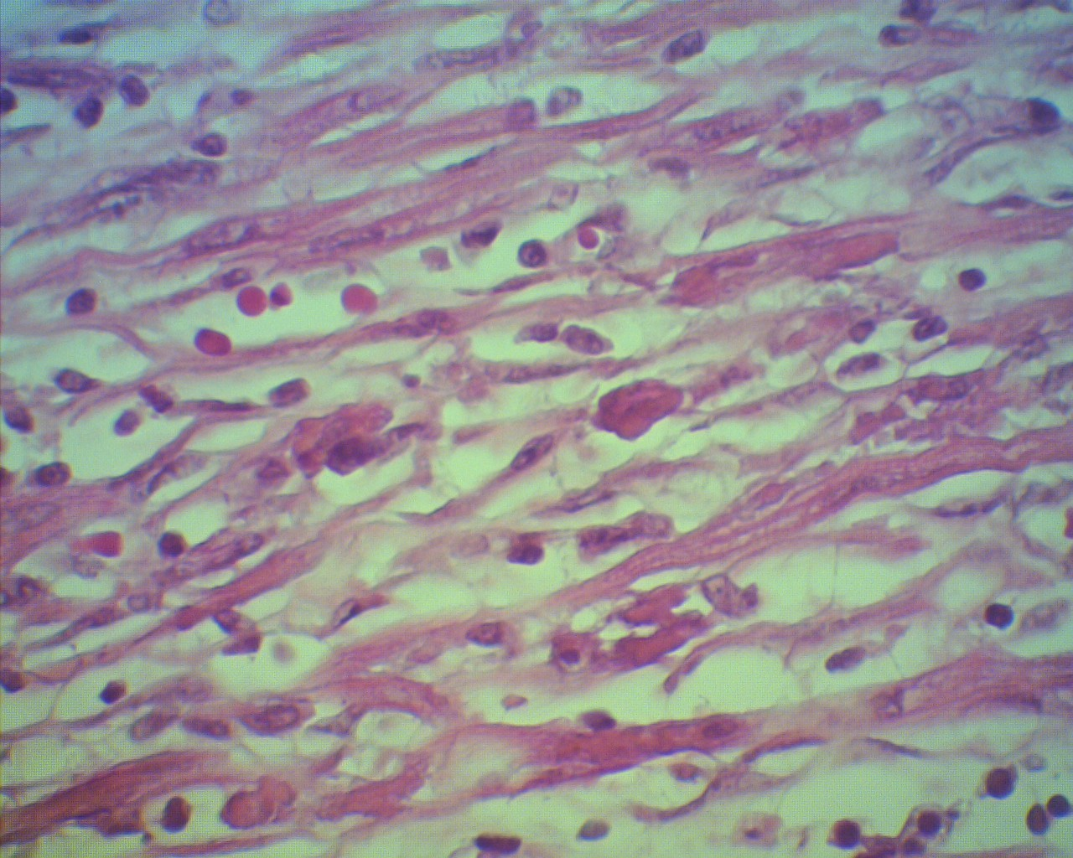
Sistema cardiovascular
Área de infarto demonstra fibras musculares coaguladas (setas vermelhas) edema e infiltrado.

Slide 39
Cardiomiopatia hipertrófica
Hipertrofia Miocárdica
VE com baixa complacência
Enchimento diastólico deficiente
Doença primária
Causada por mutações em genes que codificam proteínas sarcoméricas
Necessidade de exclusão de outras doenças que podem levar a uma hipertrofia miocárdica secundária

Slide 40
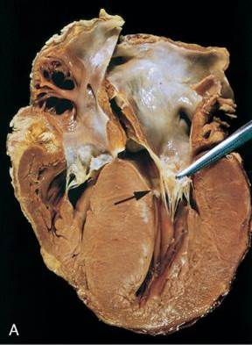
Cardiomiopatia hipertrófica
MORFOLOGIA
  Hipertrofia do miocárdio sem dilatação
  Aumento desproporcional do septo ventricular
  Cavidade ventricular perde sua característica ovóide e adiquire aspecto comprimido (banana)

Slide 41
infarto
Hipertrofia do miocárdio
Maior necessidade de suprimento sanguíneo
Predisposição à isquemia do miocárdio
Desequilíbrio
oferta
DEMANDA

Slide 42
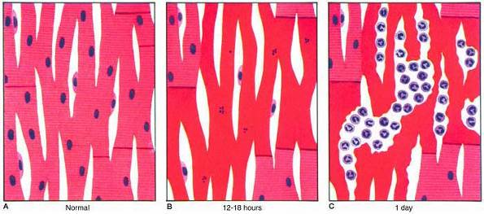
Sistema cardiovascular
Miocardiopatia hipertrófica
Infarto recente (compatível com 1 dia)

Slide 43
Sistema respiratório
Taquéia: Conteúdo mucoso abundante. Orifício de traqueostomia medindo 2,0cm, pérveo. Pulmões borrachosos.

Slide 44
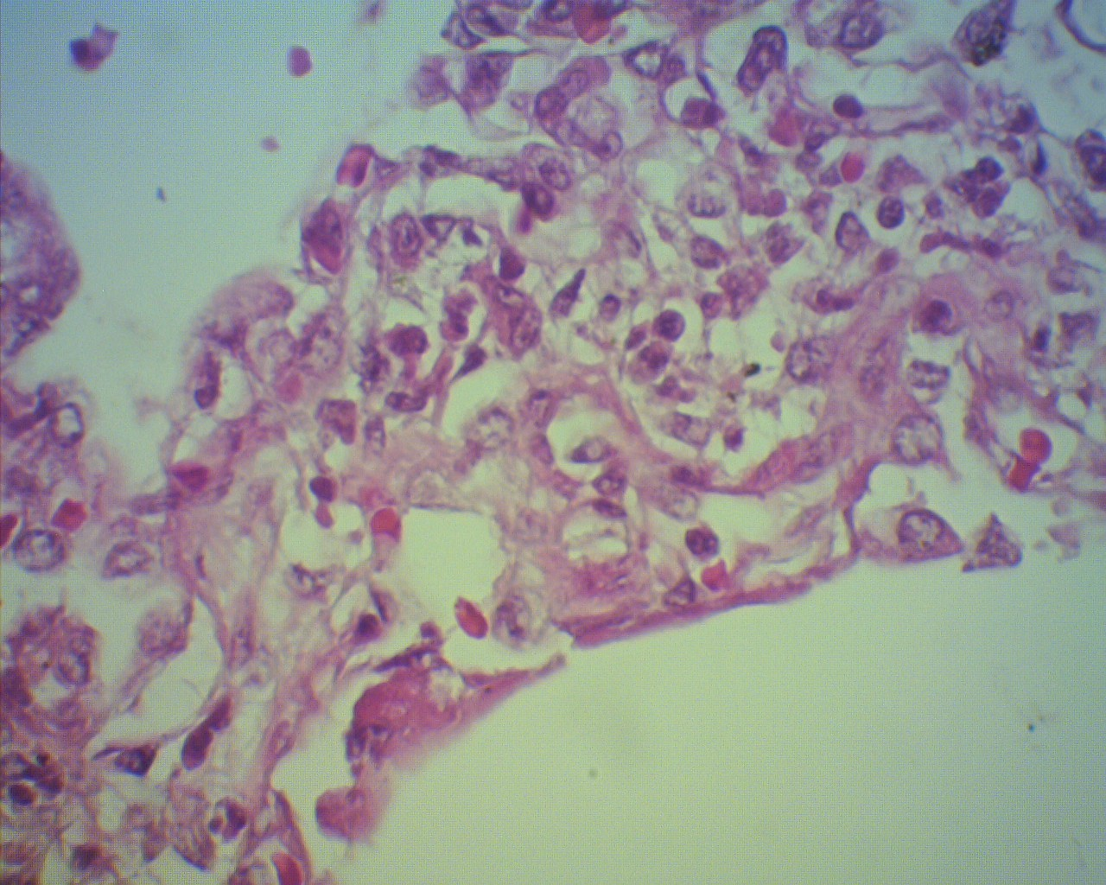
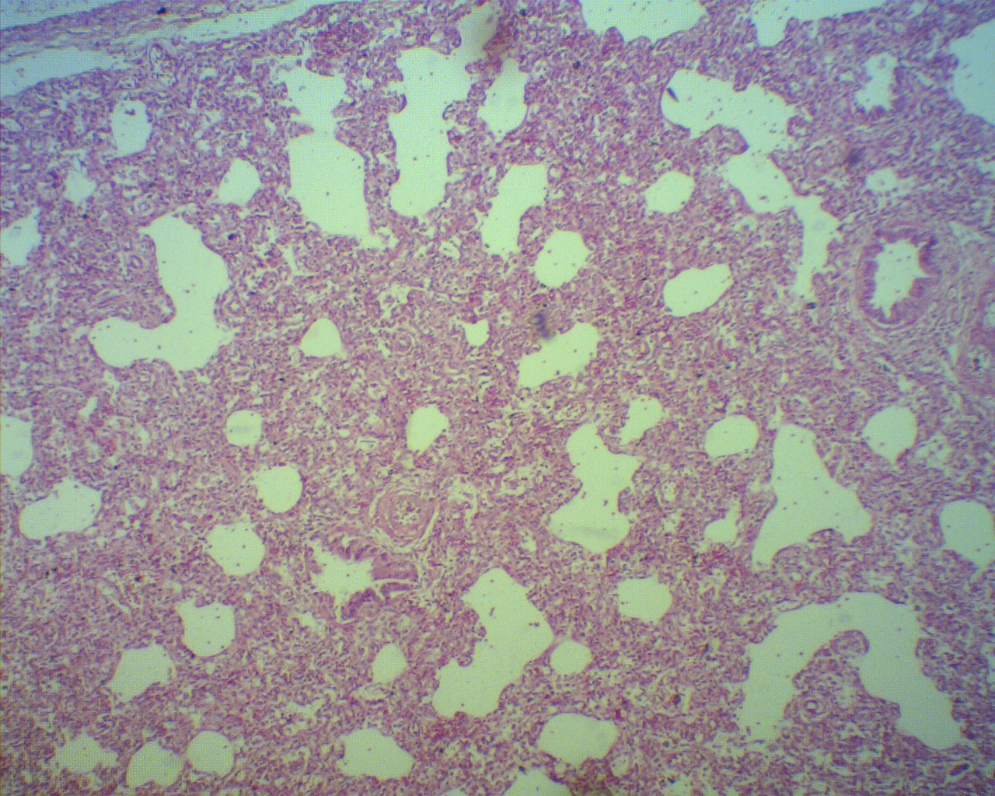
Sistema respiratório
Septos espessos comprimindo espaços alveolares. | Septo alveolar edemaciado com discreto infiltrado linfocítico

Slide 45
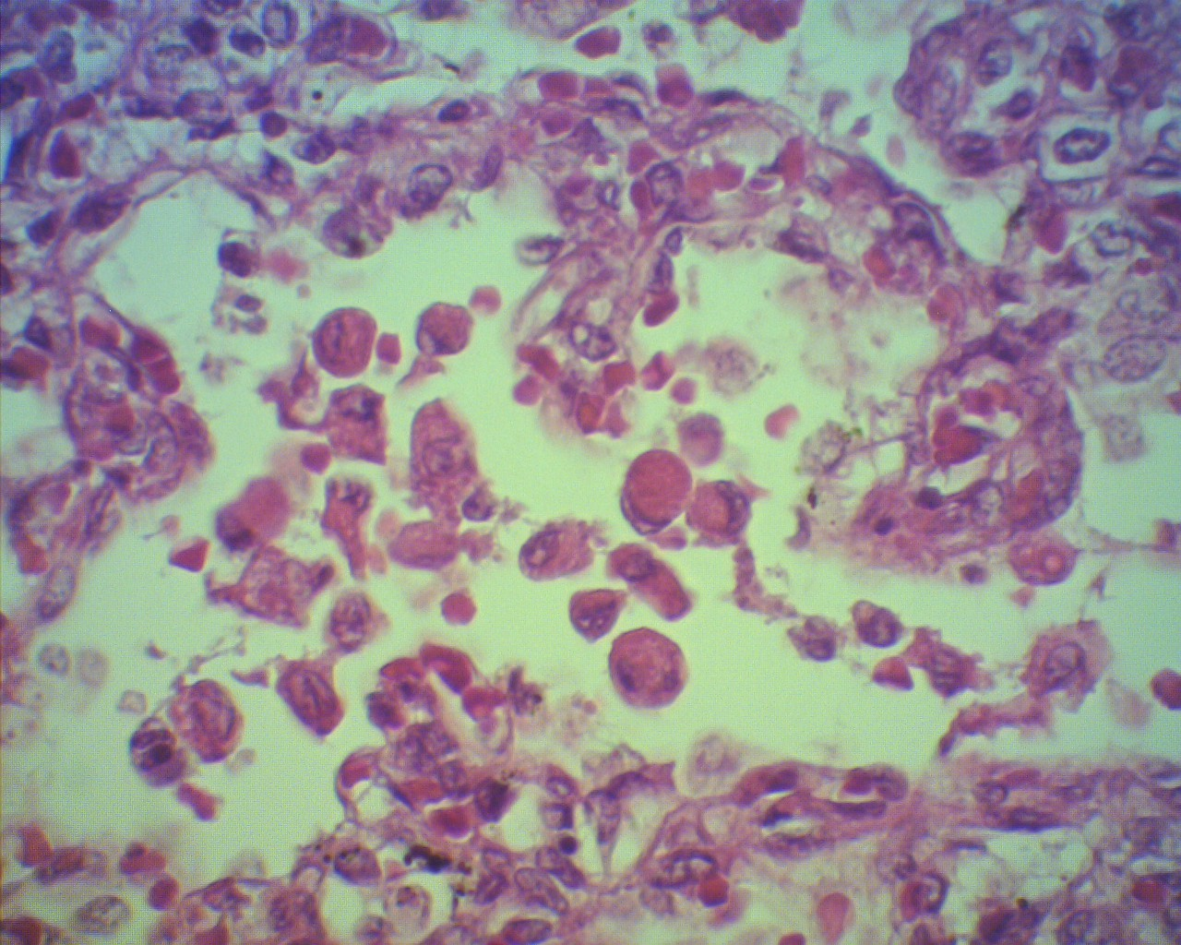
Sistema respiratório
 | Falência de VE ↓ Aumento da pressão hidroestática na circulação pulmonar ↓ Edema e extravazamento de eritrócitos para a luz alvéolar ↓ Fagocitose dos eritrócitos por macrófagos (células do vício cardíaco)
Histiócitos com hemácias fagocitadas

Slide 46
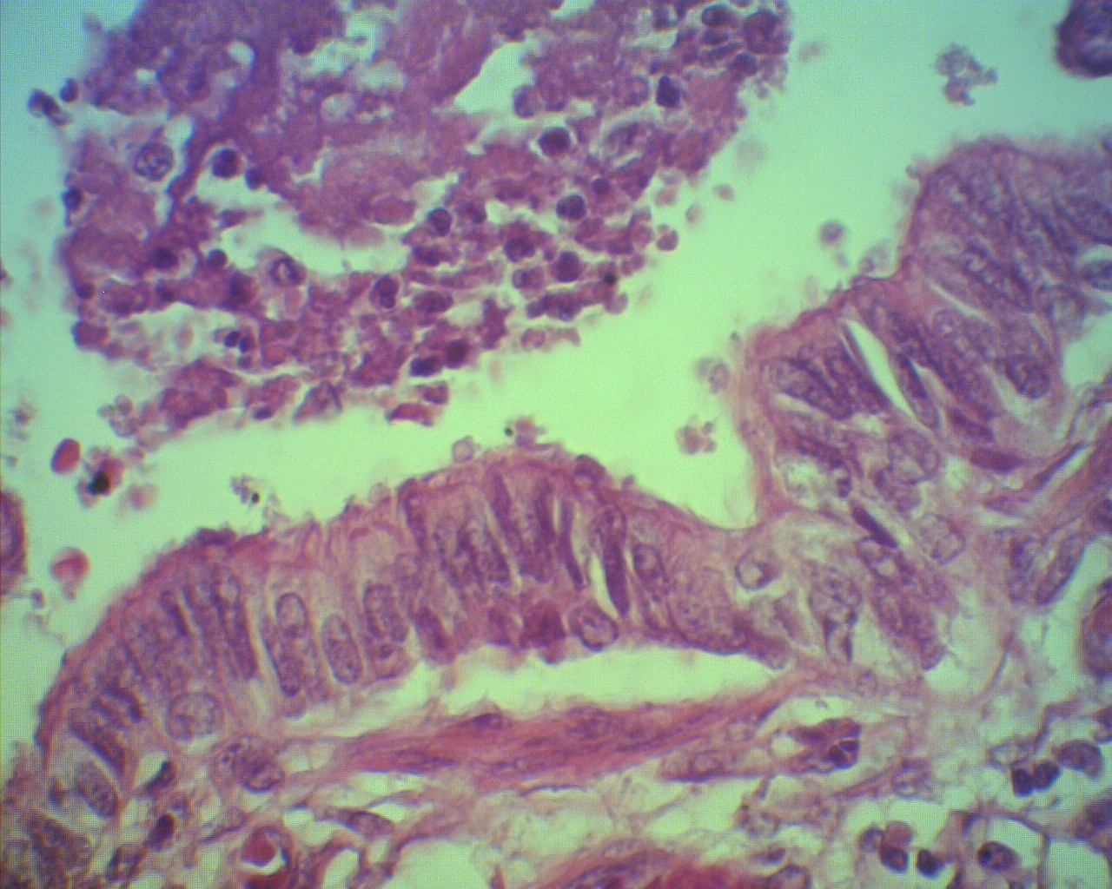
Sistema respiratório
 | Infiltrado polimorfonuclear em luz brônquica

Slide 47
Sistema respiratório
Sinais de congestão passiva de vasos pulmonares
Broncopneumonia

Slide 48
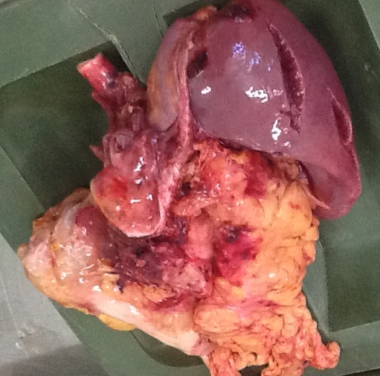
Sistema GASTROINTESTINAL
 | Aderências em estômago, fígado, pâncreas e baço
Visão posterior do fígado e alças intestinais

Slide 49
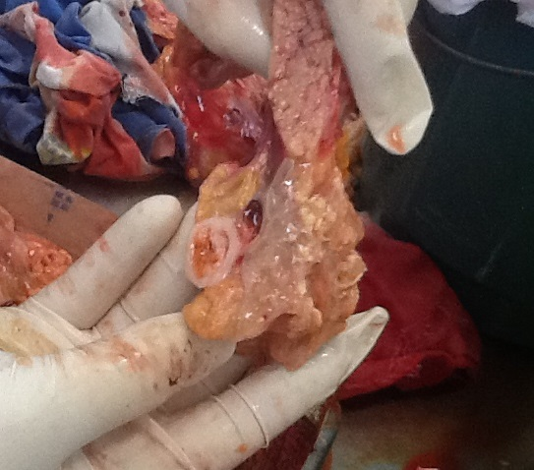
pâncreas
 | Lesões em pingo de vela nos tecidos peripancreáticos (seta vermelha) Seta preta: duodeno

Slide 50
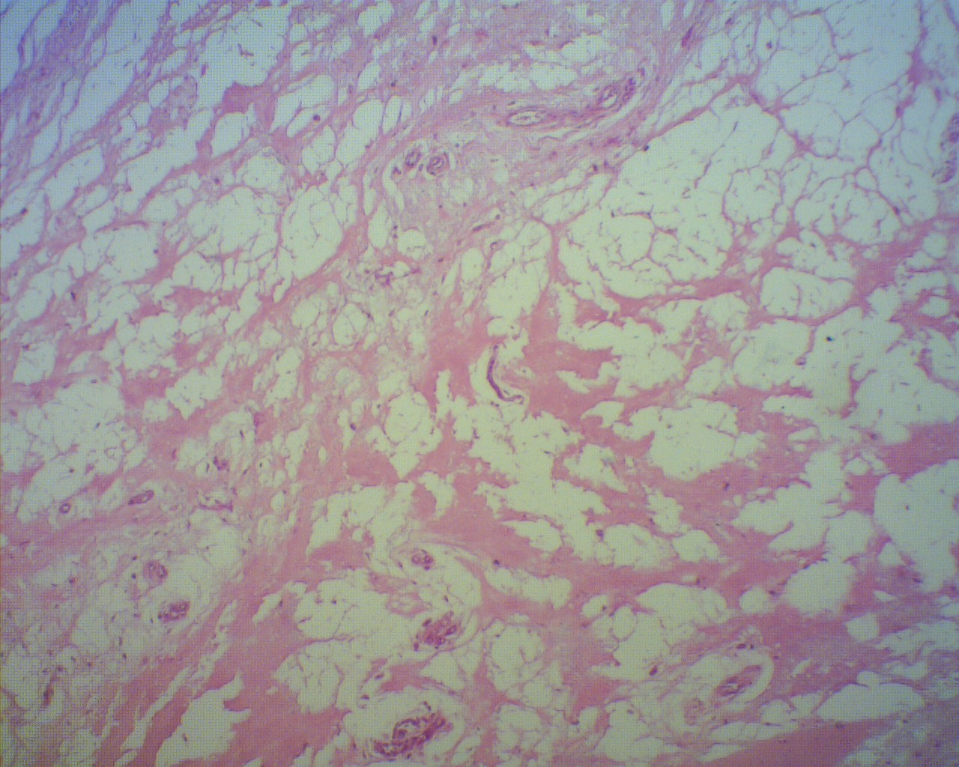
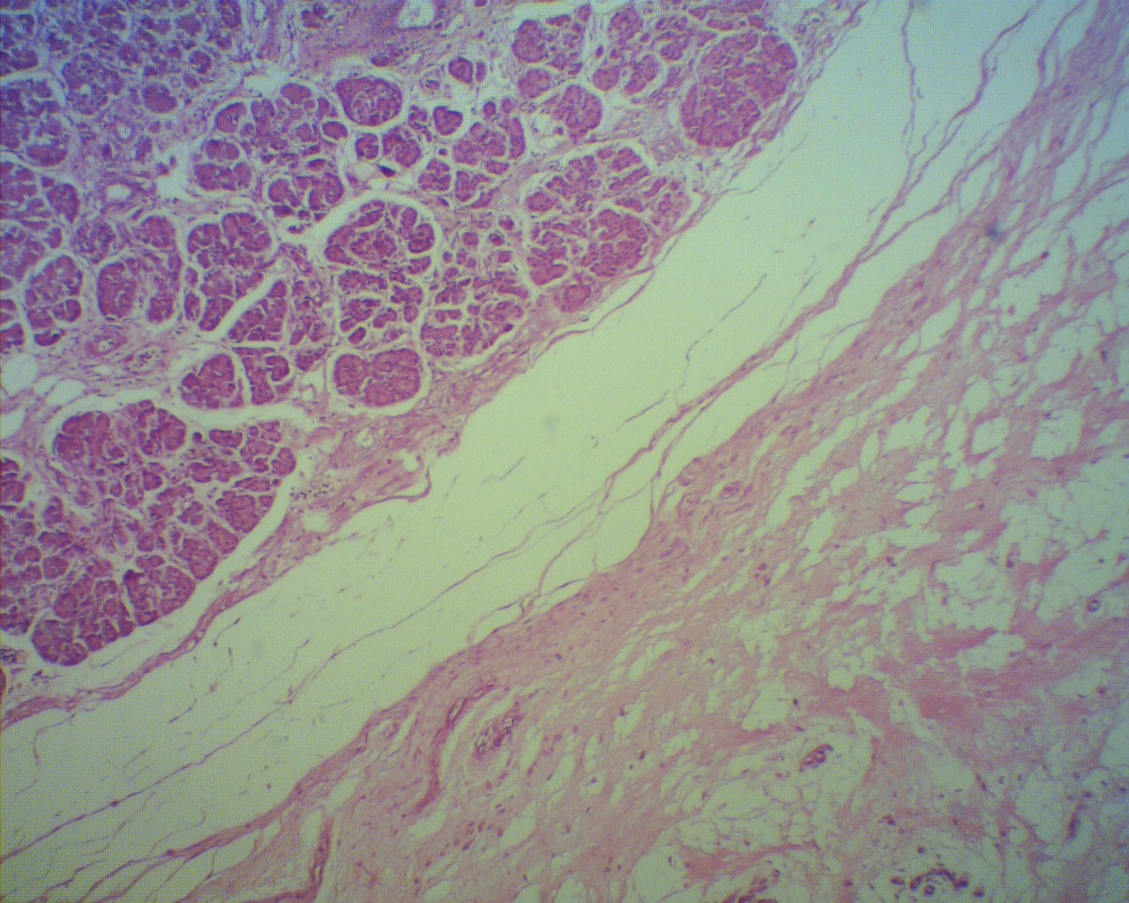
pâncreas
Parênquima pancreático envolto por área degenerada (pingo de vela) | Tecido degenerado é constituído por necrose adiposa

Slide 51
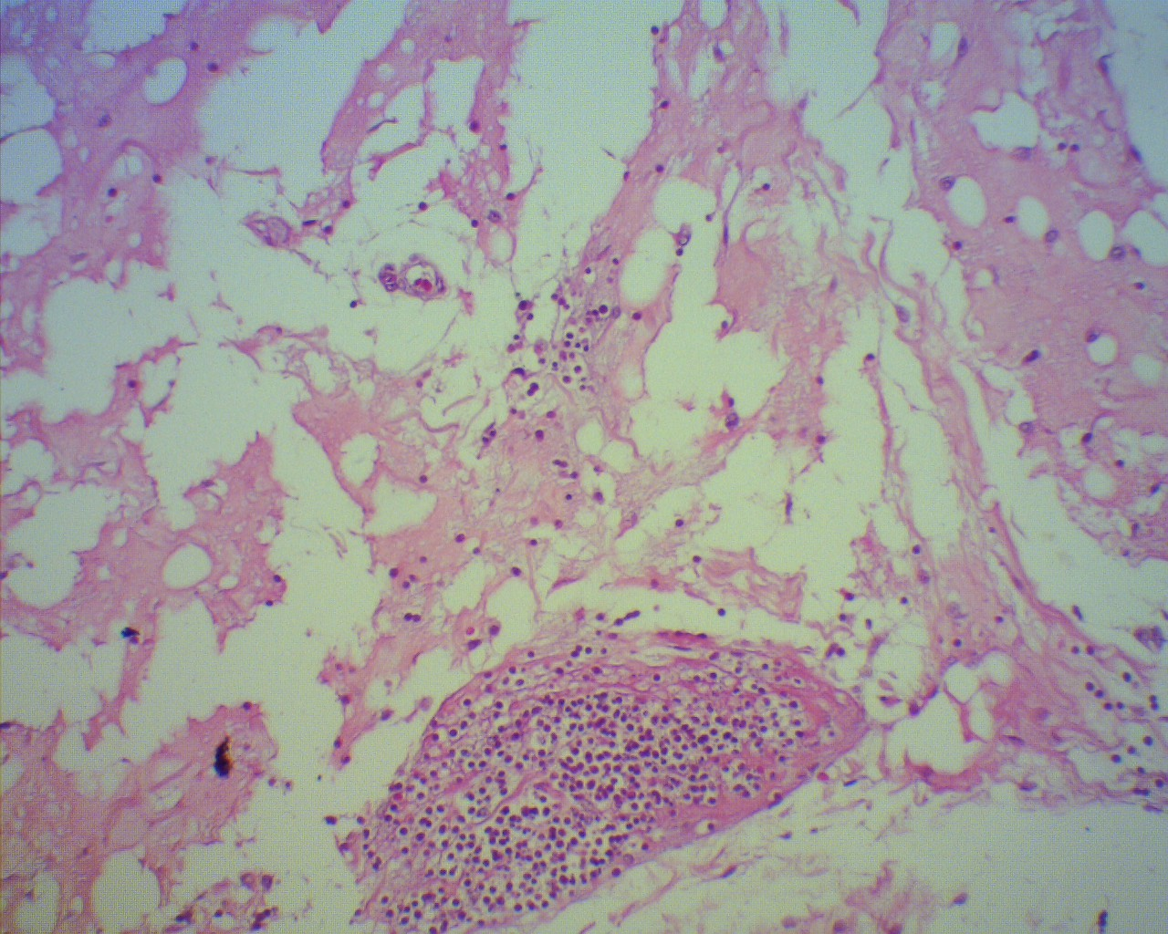
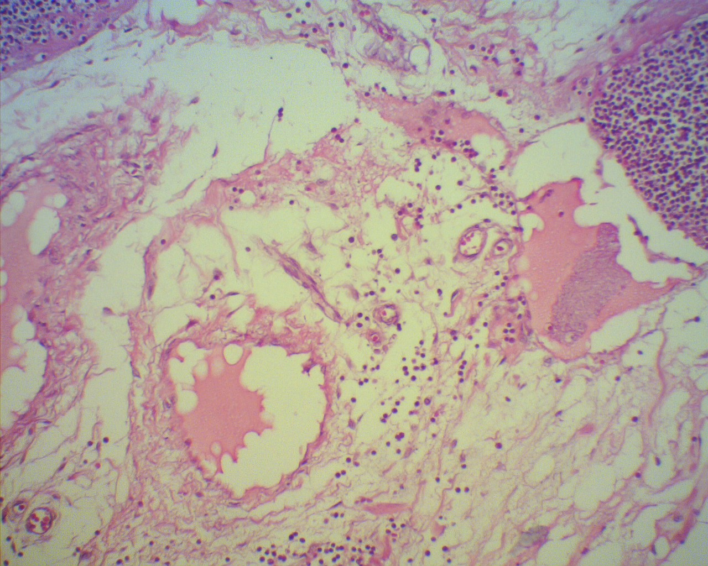
pâncreas
Necrose adiposa secundária a pancreatite

Slide 52
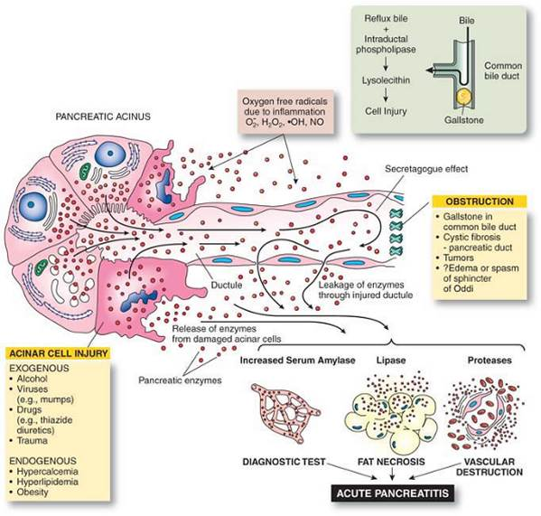

Slide 53
SISTEMA GASTROINTESTINAL
Aderências de alças, estomago, baço e fígado
Pancreatite aguda
  Pós cirurgia

Slide 54
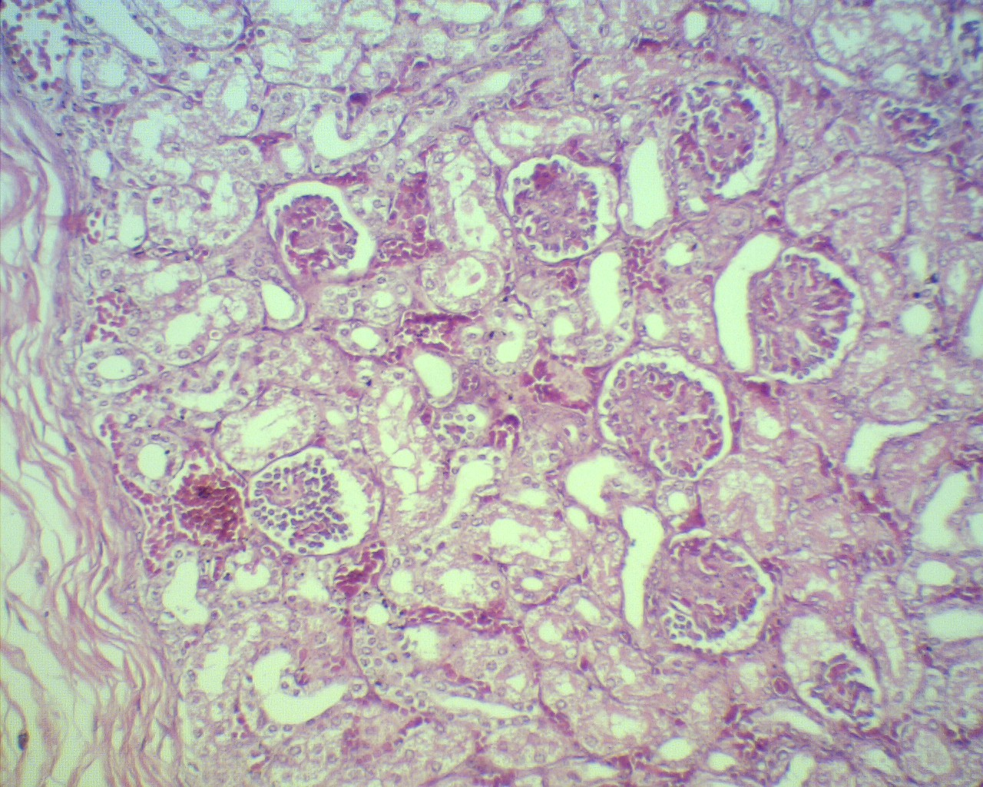
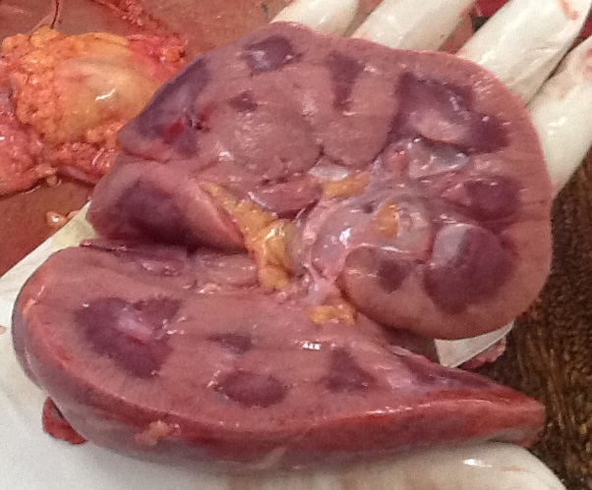
Sistema urinário
Limites córtico-medulares evidentes (Rim de choque)

Slide 55
Conclusões – Causa mortis e Doença Principal
PANCREATITE
PÓS-CIRÚRGICA
MIOCARDIOPATIA HIPERTRÓFICA
DISFUNÇÃO DIASTÓLICA
IAM
ICC
BRONCOPNEUMONIA
CHOQUE
SÉPTICO
CARDIOGÊNICO

Slide 56
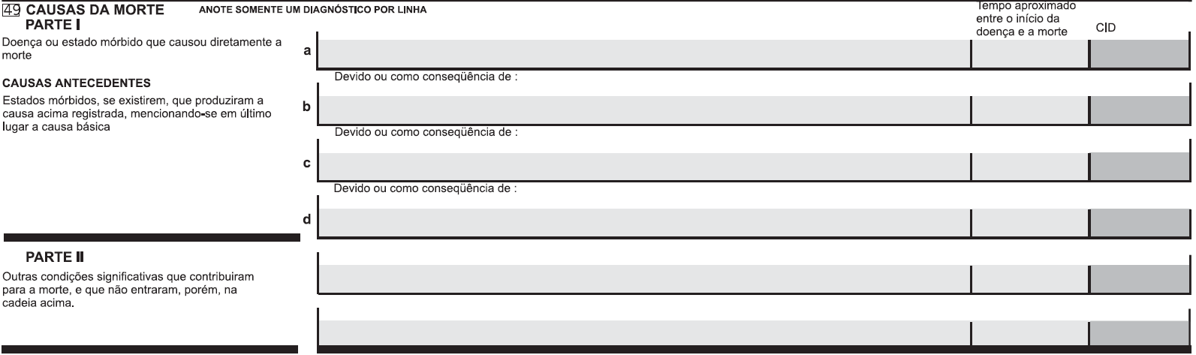
Preenchimento da Declaração de Óbito
Choque Séptico
Pancreatite Aguda
----------- X -------------
----------- X -------------
Miocardiopatia Hipertrófica
Infarto agudo do Miocárdio

Slide 57
Nota do Editor do site,
Dr. Paulo R. Margotto
Consultem também!
PACREATITE AGUDA
MIOCARDIOPATIA HIPERTRÓFICA

Slide 58
Caso Clínico:Pacreatite aguda Autor(es): Daniel Pinheiro Lima, Guilherme Ferreira de Almeida, Guilherme Prata, Paulo Ferraresi, Luciana Sugai
Patogênese
Reação inflamatória aguda difusa do pâncreas associada a áreas de necrose gordurosa, formando nos casos mais graves,extensas áreas de necrose de tecido glandular em meio a ruptura vascular e focos de hemorragia.
Células acinares → função exócrina → enzimas pancreáticas (zimogênios).
Estímulo lesivo → fusão dos zimogênios com vesículas lisossomais → liberação de enzimas ativas no interstício → auto-digestão (fosfolipase A, lipase e elastase).
Outras enzimas ativam uma cascata de fatores, ativando sistema de coagulação e mediadores inflamatórios → SIRS.
Todos esses fenômenos → aumento da permeabilidade capilar e edema da glândula

Slide 59
Diagnóstico
Combinação: história clínica + exames bioquímicos + imagem.
Enzimas pancreáticas:
limitações diagnósticas;
Falso-positivos;
Amilase → 50 a 85%; Lipase → Quase 100% (3-5x o valor de referência).
Imagem → Ultrassom (US), tomografia computadorizada TC), ressonância magnética ( RNM)
US: Exame inicial. Pode ter baixa sensibilidade para PA e necrose pancreática;
TC: Maior sensibilidade, principalmente nos estágios iniciais. Poderá evidenciar aumento do pâncreas, borramento da gordura peripancreática, coleções líquidas e áreas de necrose.
RNM: Melhor visualização. Porém grande dificuldade de realizar em crianças.

Slide 60
Complicações
Precoces:
Choque hipovolêmico;
Choque séptico;
Disfunção renal (pré-renal);
Derrames cavitários
Tardias → Pseudocisto:
Coleção líquida não infectada envolvida por cápsula de fibrose, que se manteve ou se instalou após 4 semanas do ínício do quadro de pancreatite aguda (PA);
Assintomático e sem complicações, não há intervenção cirúrgica. Se infectado → abscesso pancreático → tratamento intervencionista (drenagem).

Slide 61
Tratamento
Abordagem inicial → Reposição volêmica, analgesia e dieta enteral zero. Definir se forma leve ou grave.
Forma leve (edematosa): Medidas gerais → Hidratação, analgesia e nutrição.
Formas mais graves:
Hipovolemia: SF 0,9%, 20ml/Kg a cada 20-30 minutos, até que seja revertido sinais de desidratação.
Anlagesia: Comuns podem ser insuficientes. Normalmente opiáceos podem ser necessários.

Slide 62
Tratamento
Nutricional:
Estado hipercatabólico;
Jejum prolongado?;
Nutrição parenteral → prejudica resposta imune, translocação e taxas de infecção;
Nutrição enteral → introdução precoce evita atrofia da mucosa, supercrescimento bacteriano, aumento da permeabilidade intestinal e translocação bacteriana;
Fórmula enteral ideal: fórmulas elementares mais recomendadas. Possuem melhor absorção intestinal e menor estímulo para a secreção exócrina pancreática;
Recomenda-se dieta enteral no máximo 48-72h após diagnóstico de pancreatite aguda (PA);
Preferência por via oral. Se não possível, alimentação via sonda em jejuno, depois por sonda gástrica;
Não há recomendação exata sobre volume inicial e modo de progressão, devendo cada caso ser analisado.

Slide 63
Tratamento
Antibiótico: Não é recomendado nas formas leves e nem em formas graves, desde que não haja sinal de necrose pancreática infectada.
Pancreatite aguda com mais de 30% de necrose na TC tem uma chance de 40% de infecção do tecido necrosado.
Normalmente a infecção ocorre 10 dias após o caso de PA (piora do quadro).
Confirmação → TC
Conduta → ATB + necrosectomia.
Antibiótico recomendado: carbapenêmicos, 14-21 dias.

Slide 64
Caso Clinico: Miocardiopatia hipertrófica no recém-nascido | Alex Corcino Rodrigo Lim, Sueli R. Falcão
Definição
Doença miocárdica primária caracterizada pela presença de hipertrofia ventricular, acometendo com maior prevalência o VE, podendo ser este envolvimento simétrico (concêntrica) ou assimétrico (mais frequente).
Ausência de condições associadas que possam produzir tal alteração.
prevalência: 0,2% (1:500); acomete igualmente ambos os sexos; sua apresentação pode variar desde a forma assintomática até formas mais graves.
Causa principal de morte súbita em adolescentes e adultos jovens

Slide 65
Fisiopatologia
Hipertrofia assimétrica do VE, acometendo preferencialmente o septo interventricular → hipodiastolia;
Gradiente de pressão dinâmico do trato de saída do VE.
  Efeito Venturi: aposição da cúspide anterior da valva mitral contra o septo hipertrófico durante a sístole → estreitamento da área subaórtica → obstrução do trato de saída;
  ↑gradiente pressórico: ↑contratilidade VE (exercícios, digitálicos), ↓pré-carga (Valsalva, nitrato), ↓pós-carga.
Insuficiência mitral;
Veja também!
Anatomia Clinica: Miocardiopatia hipertrófica no recém-nascido de mãe diabética | Jalal Nasser, Sueli R. Falcão, Marcos E.A.Segura, Paulo R. Margotto

Slide 66
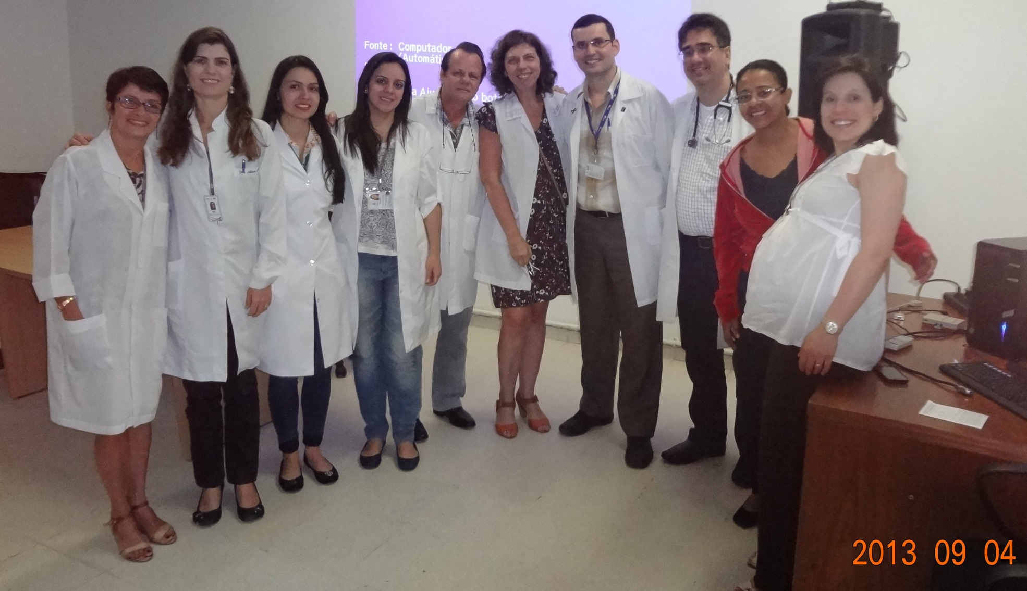
OBRIGADO!
Drs. Sandra Soares, Juliana Diniz, Alessandra Severiano, Roberta Bonfim, Paulo
R. Margotto, Márcia Pimentel, Marcos EA Segura, Felipe Vasconcelos,
Marta David Rocha Moura, Melissa I. Cás Vita (Patologista)

